Slide 1
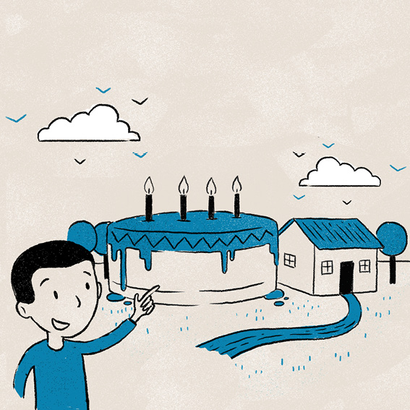

塔托的生日惊喜
Brad Cuzen • Corinne Lamoral Rosmarin • Jodi Houareau

Slide 2
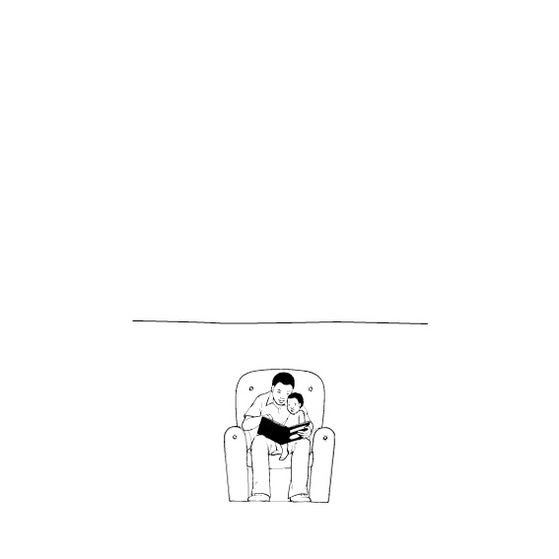
塔托的生日惊喜
这本书属于

Slide 3


Slide 4

塔托的生日惊喜
Brad Cuzen • Corinne Lamoral Rosmarin • Jodi Houareau

Slide 5

下周就是塔托的生日了。
还剩整整七天呢！

Slide 6

妈妈对他说：“我给你准备了一个大大的惊喜！”
塔托想，会是什么呢？

Slide 7

周一，塔托想：“也许我会得到一双大翅膀，这样我就可以飞得高高的，像鸟儿一样……”

Slide 8

周二，塔托想：“也许我会得到一个蛋糕，像房子那么大！”

Slide 9

周三，塔托想：“也许我会得到一支火箭，直飞月球。”

Slide 10

周四，塔托想：“也许我会得到一双鳍，这样我就可以在水里游泳，像鱼儿一样……”

Slide 11

周五，塔托想：“也许我会得到一双神奇的足球鞋，就可以踢进一千粒进球！”

Slide 12

周六，塔托想：“也许我会得到一串打开宝箱的钥匙。”

Slide 13

周日是塔托的生日。妈妈笑着说：“来看看给你准备的惊喜！”

Slide 14

哥哥库迪兹从大城市回来看他来了！
这是塔托收到的最棒的礼物。

Slide 15
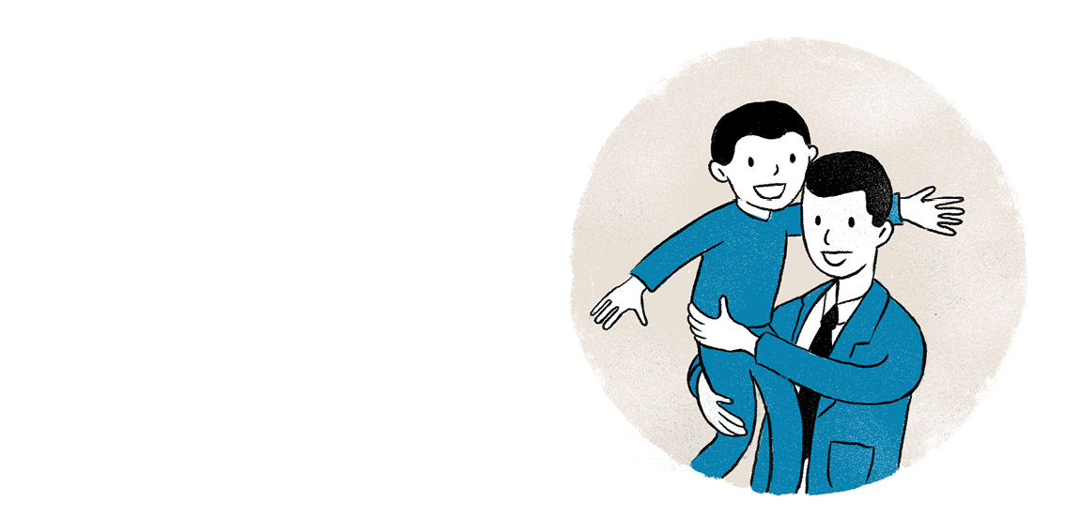
塔托开心地笑着，哥哥把他举起来拥抱。
库迪兹问：“你生日想玩些什么？”

Slide 16
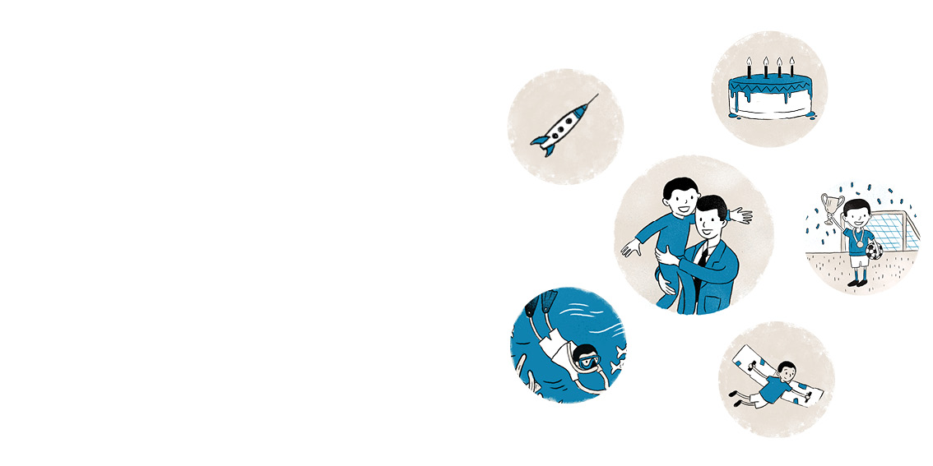
而塔托已经想好了他们这天要做的事……

Slide 17


